Slide 1
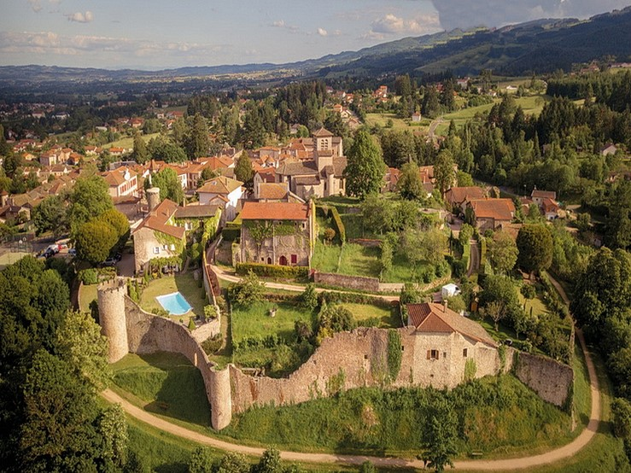
Saint-Haon-le-Châtel
région Auvergne-Rhône-Alpes ,département de la Loire
Village d’environ 650 hab , qui sont des Saint-Haonnais
véritable musée à ciel ouvert, revivre dix siècles de civilisation avec ses vestiges, hautes murailles, 17 tours et 4 portes.

Slide 2
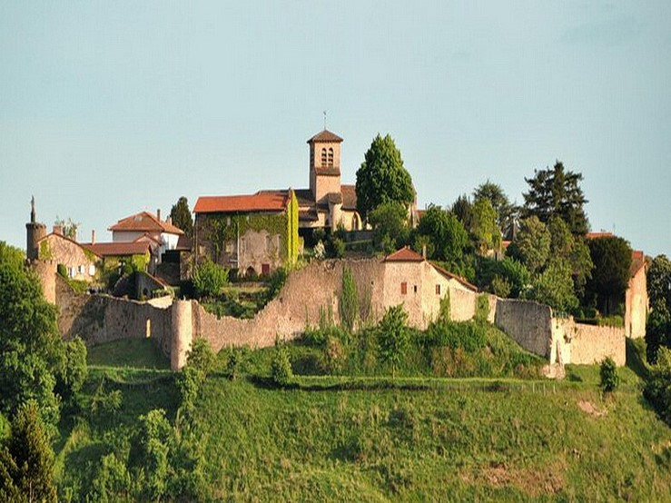
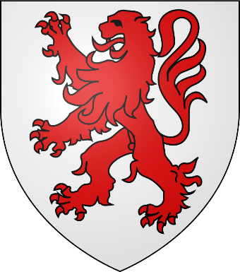
Saint-Haon-le-Châtel,
une pépite médiévale sur un piton rocheux au pied des monts de la Madeleine,
Fortifications construites du XIVe siècle pour protéger la ville contre les bandes de pillards. Magnifique village où chaque rue est à découvrir.

Slide 3
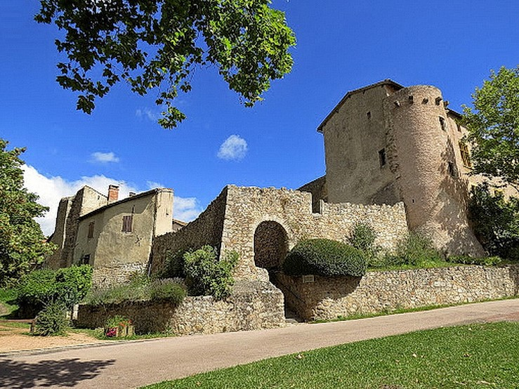
Les remparts et la porte ou (Poterle) de la trahison
La légende de la porte de la trahison. » Lors de la Praguerie, la cité, ayant pris le parti de Guy de Bourbon contre les armées du roi Charles VII, fut assiégée, en 1440.

Slide 4
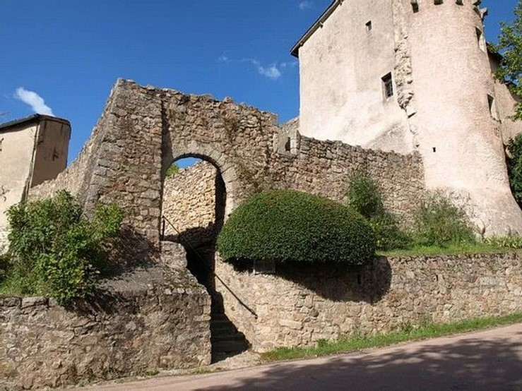
Les remparts et la porte de la trahison
sous le feu des bombardes, les murailles furent très endommagées. L’histoire dit qu’un bourgeois aurait ouvert cette porte aux soldats du roi qui se rendirent maître de la ville. Le Roi épargna le pillage en accordant «grâce » aux habitants.

Slide 5
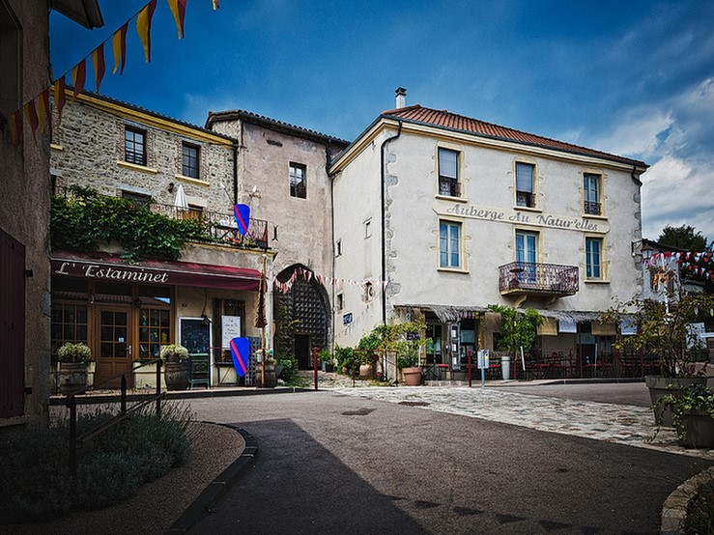
place Saint-Roch
Passée la porte cloutée dite de l’Horloge Vous arrivez sur le site de Saint-Haon-le-Châtel, fleuron du Roannais,

Slide 6
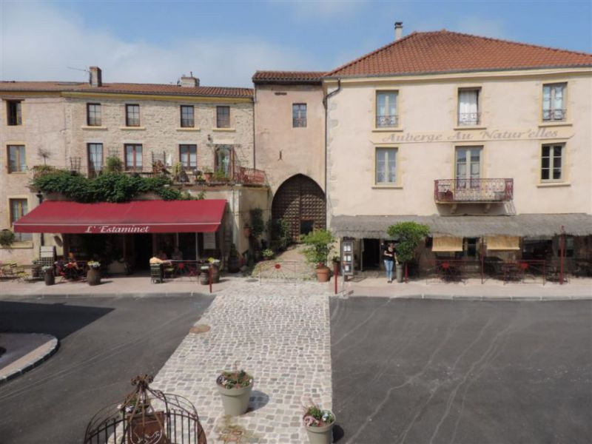
place Saint-Roch
Ce fleuron du Roannais, véritable musée à ciel ouvert, où l’on peut revivre dix siècles de civilisation

Slide 7
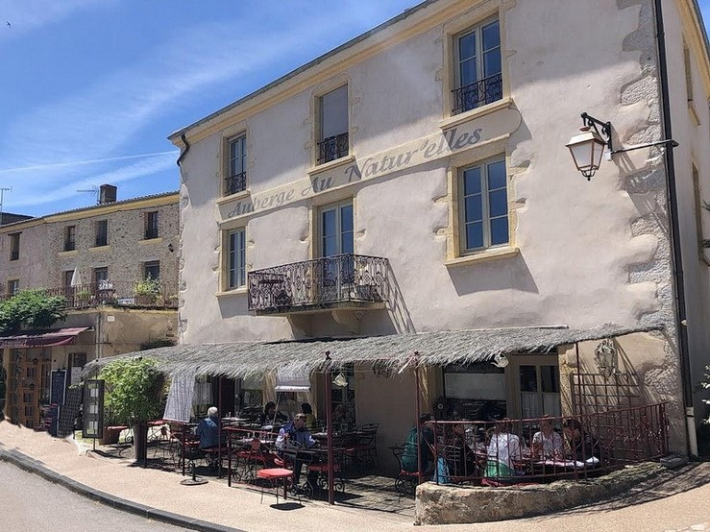
place Saint-Roch
Après restauration cette auberge médiéval est restée dans son jus et a conservée les traditions d’antan

Slide 8
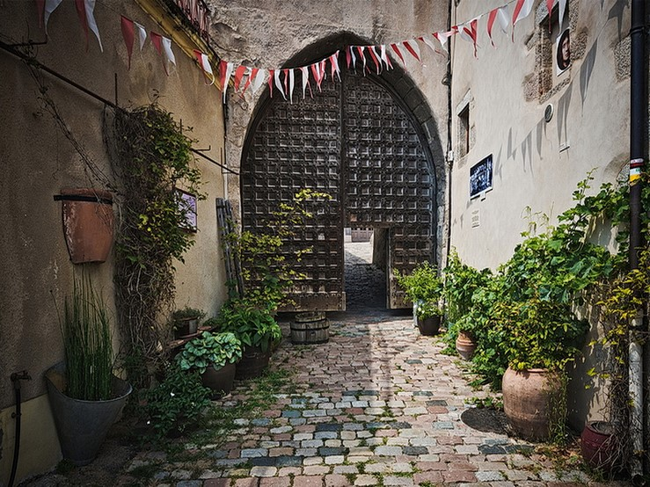
La porte principale de la ville est massive. C'est la porte de l'horloge, rebaptisée ainsi à la fin du XVIIIe siècle. les villageois souhaitaient y opposer un horloge publique projet avorté ?

Slide 9
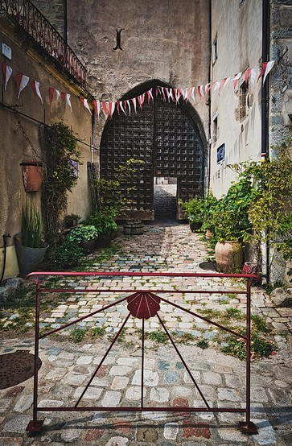
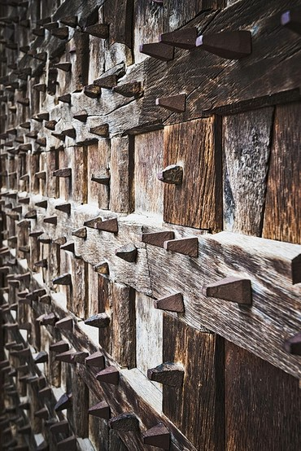
ses vantaux en chêne cloutés, remarquablement bien conservés, classée aux Monument Historiques depuis 1925.

Slide 10
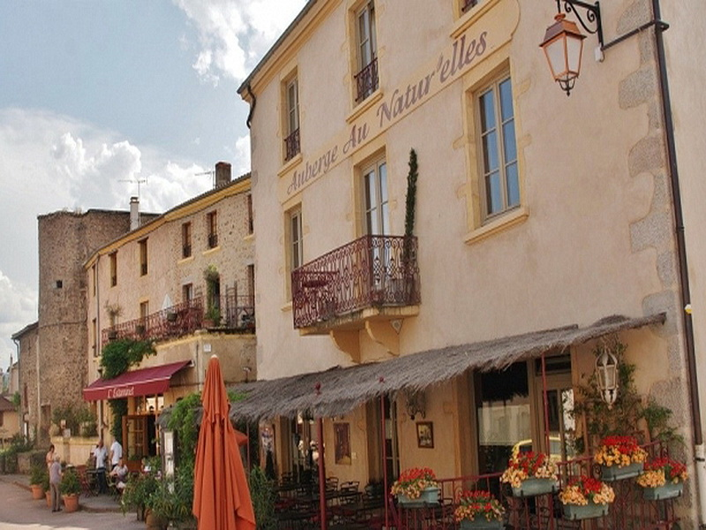

Slide 11
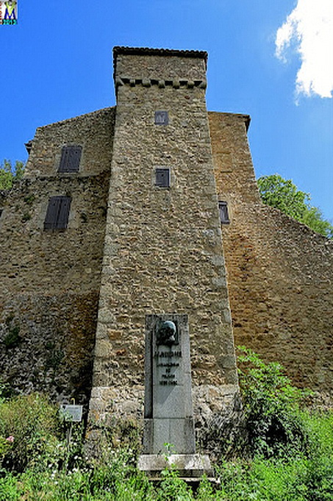
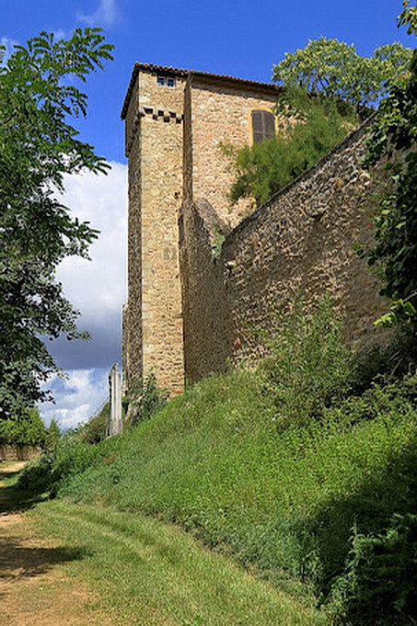
Jean-Jules Jusserand, né le 18 février 1855 à Lyon (Rhône) et mort le 18 juillet 1932 à Paris, diplomate et historien

Slide 12
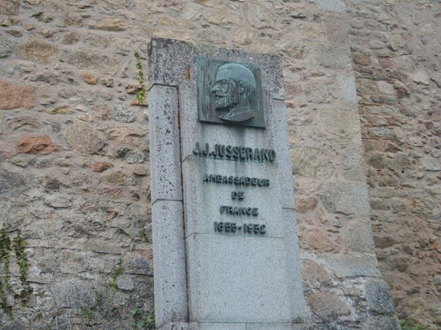
Il fut ambassadeur de France aux États-Unis de 1902 à 1924. C’est lui, qui a poussé les Américains à entrer en guerre en 1917 lors de la crise marocaine et de la conférence d’Algésiras,

Slide 13
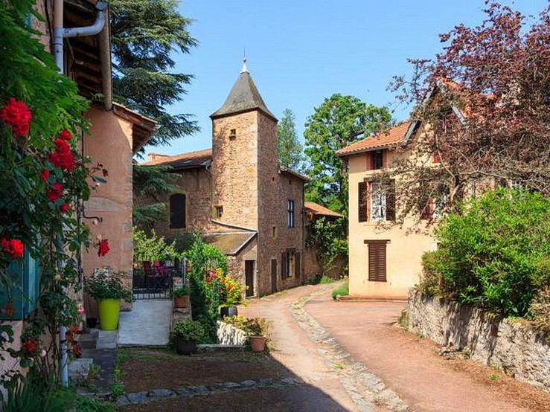
emprunter les remparts de la ville au XIVe siècle et contempler les maisons à pans de bois du Moyen Age

Slide 14
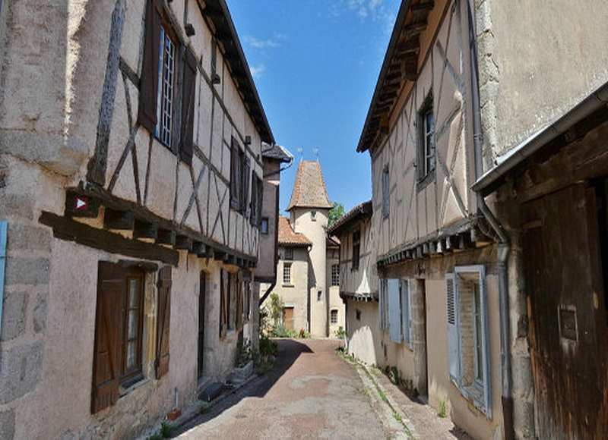
Au Moyen Âge, Saint-Haon était une cité importante, la capitale du Roannais, avec ses pouvoirs et ses services :

Slide 15
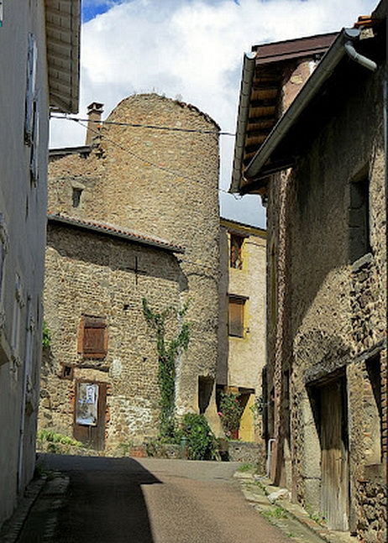
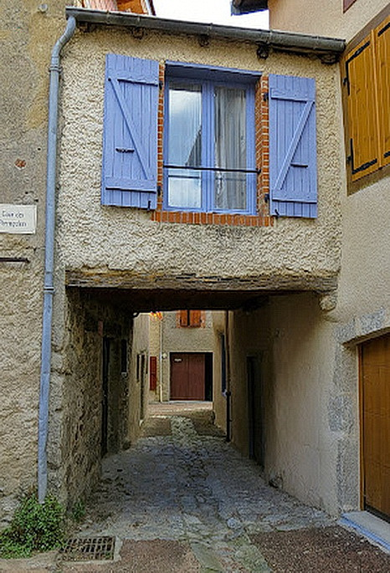

Slide 16
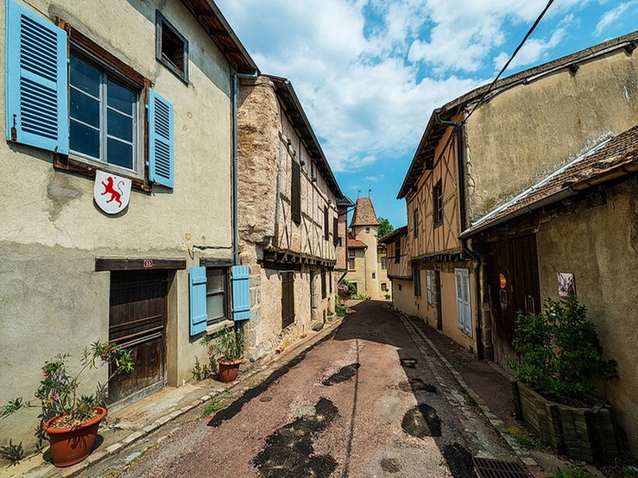
les manoirs de la Renaissance, les hôtels particuliers des XVIIe et XVIIIe siècles, autour de l’église romane majestueuse, aussi bien que dans les faubourgs anciens

Slide 17
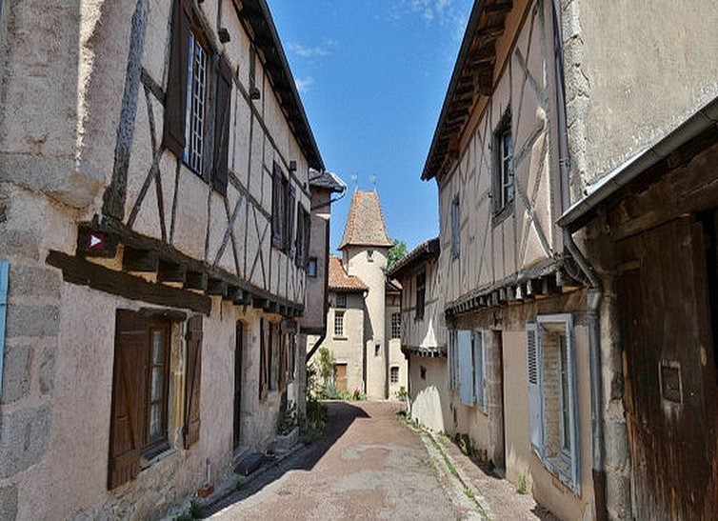

Slide 18
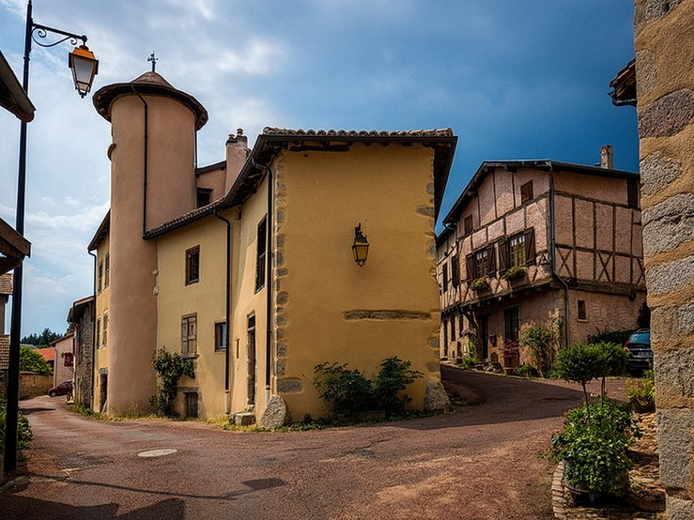
D'innombrables petites ruelles à St-Haon-le-Chatel

Slide 19
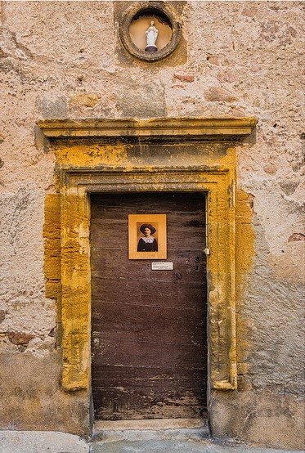
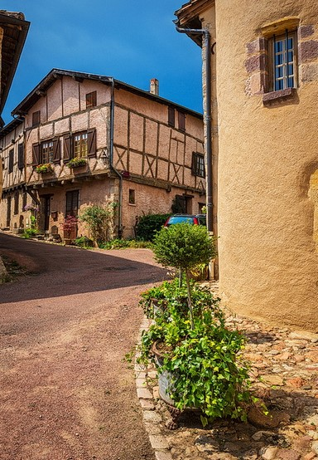

Slide 20
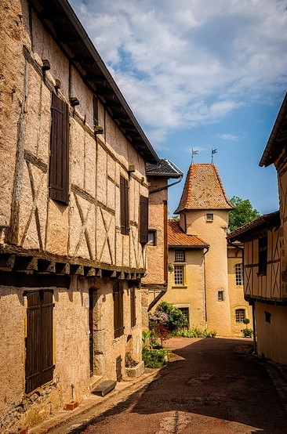
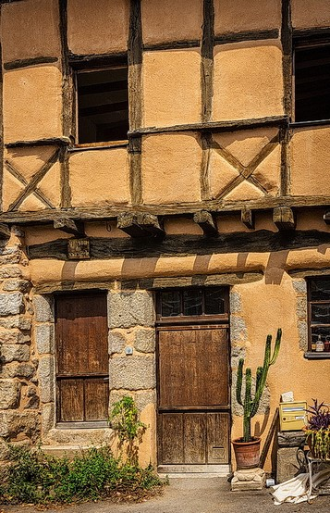
Situé sur un piton rocheux aux pieds des Monts de la Madeleine, Saint-Haon-le-Châtel plonge le promeneur dans plus de 10 siècles d’histoire

Slide 21
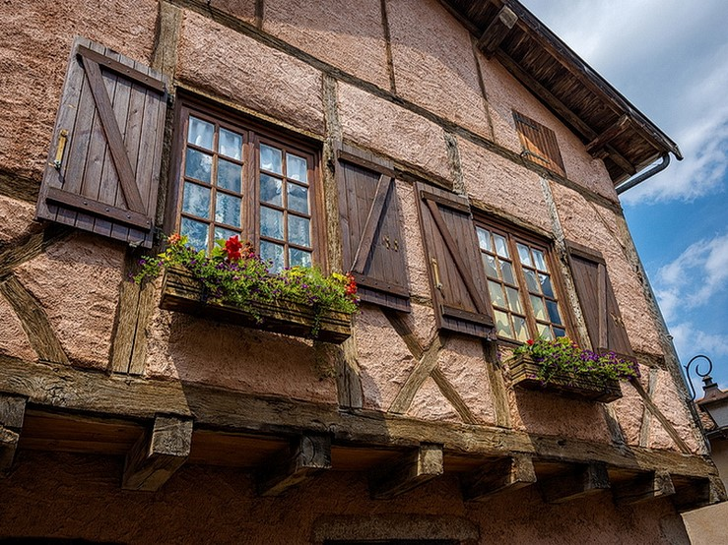

Slide 22
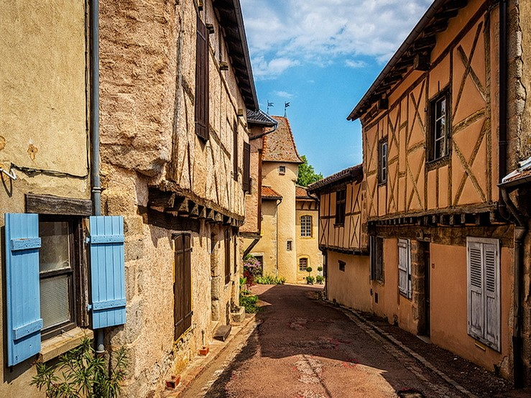
De nombreuses maisons à colombage attestent aussi du passé médiéval du village.

Slide 23
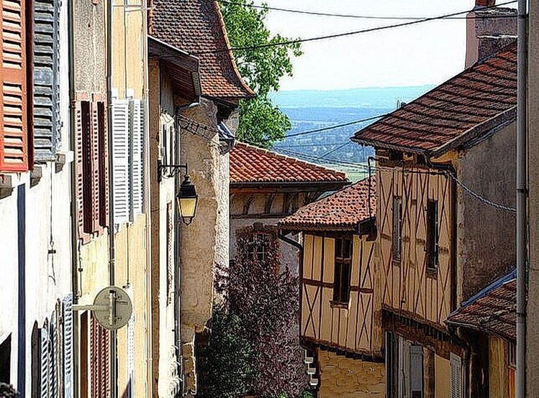

Slide 24
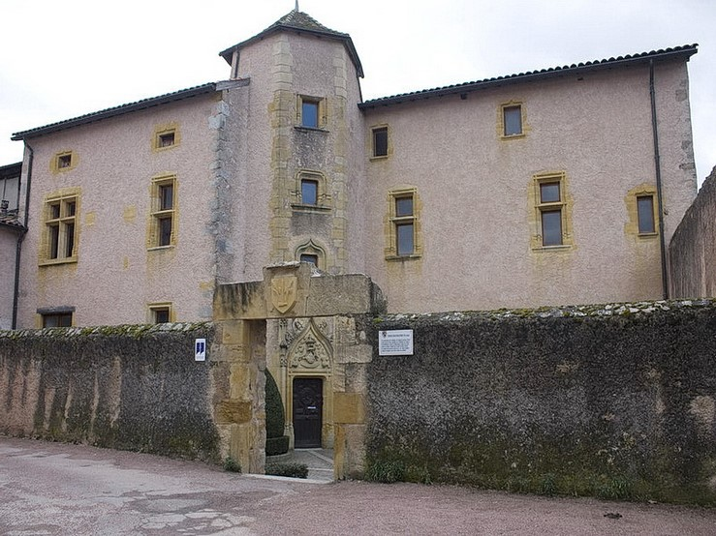
Hôtel Jehan Pelletier. l'hôtel est devenu un Office notarial.

Slide 25
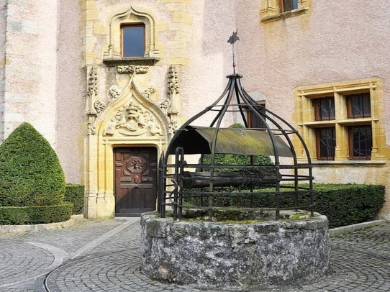
Le tympan de l'entrée, surmonté des armes de Jehan-Pelletier, baron de Beaucresson

Slide 26
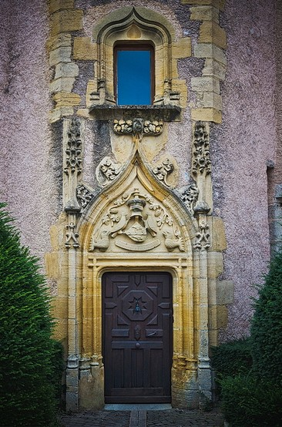
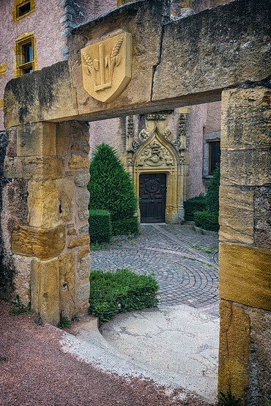
la devise du baron « Soyons prudents comme des serpents, simples comme des colombes ».

Slide 27
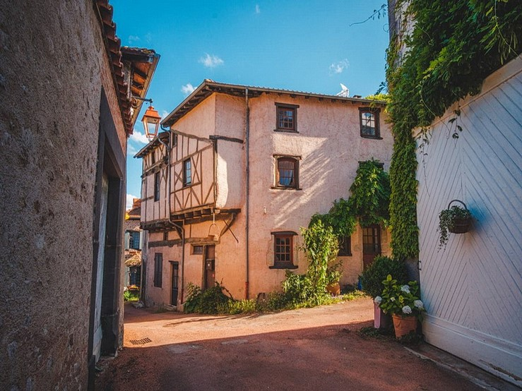
À chaque coin de rue une découverte

Slide 28
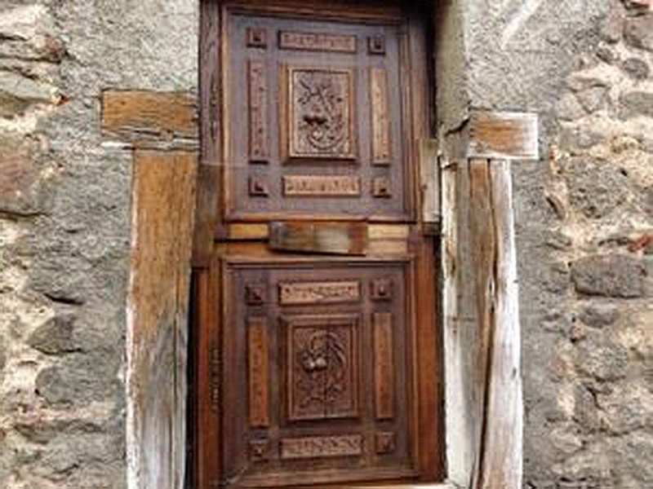

Slide 29
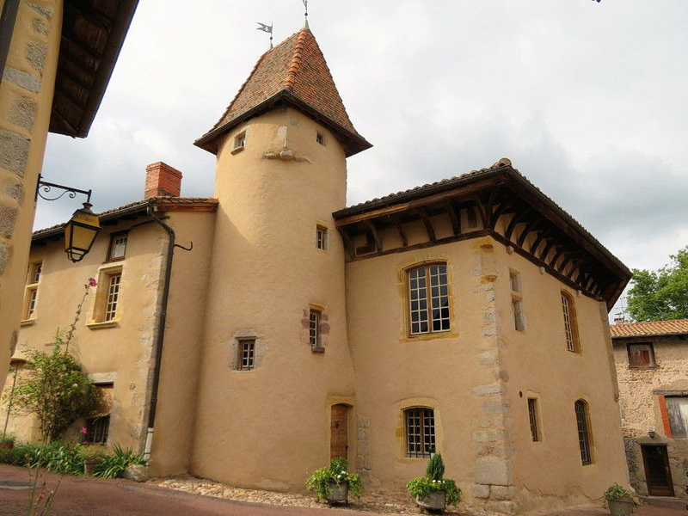
Manoir de la Fleur de Lys
Ce manoir date du XIe siècle. Situé en plein cœur du village, il est aujourd'hui transformé en gîte.

Slide 30
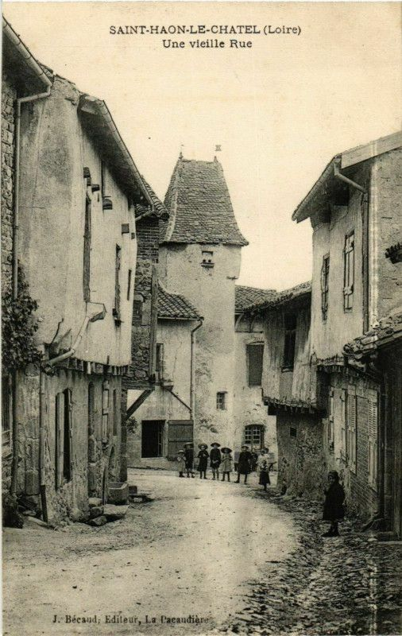
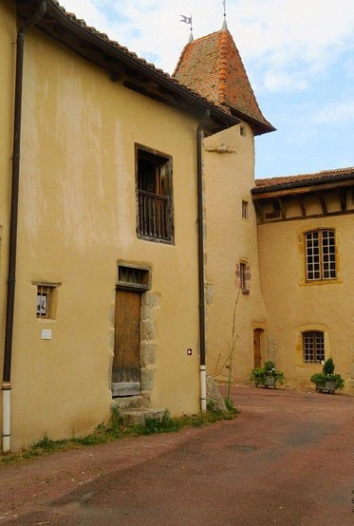
Au moyenne âge
Aujourd’hui après restauration

Slide 31
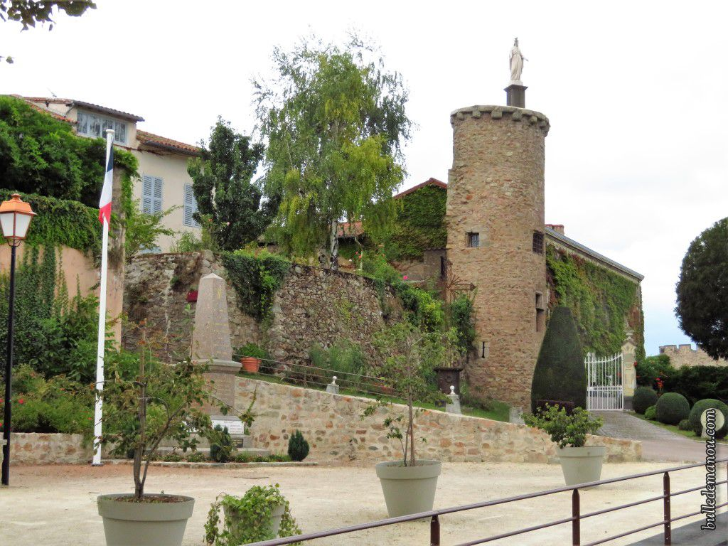
La Tour de la vierge dite encore la tour de la Madone , visible de la placette qui accueille aussi le Monuments aux morts. Cette tour est située dans une propriété privée.
La tour de la madone

Slide 32
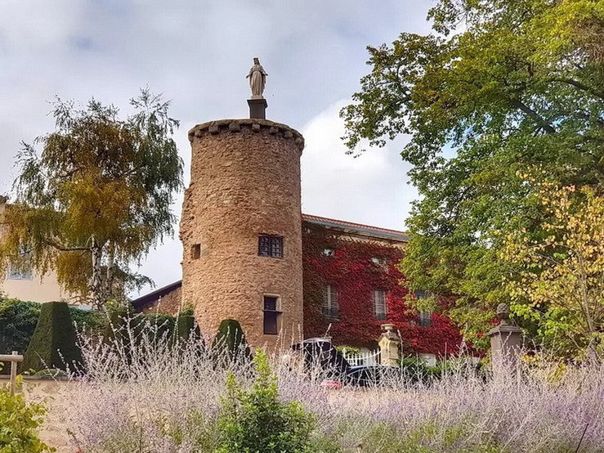
La tour de la madone
érigée sur la tour en 1865 les Saint-Haonnois pas toujours d’accord, quelle idée de placer une telle statue sur une tour datant de 1360 ! Aujourd’hui c’est le symbole du village,

Slide 33
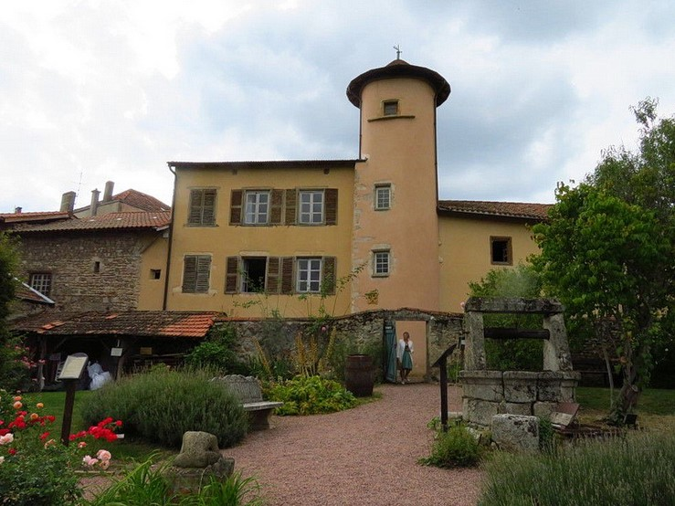
le petit Châteaumorand, bâti au XVe siècle. C'était la maison d'enfance de Fréderic Noëlas, un médecin du bourg, passionné d'histoire et d'archéologie,

Slide 34
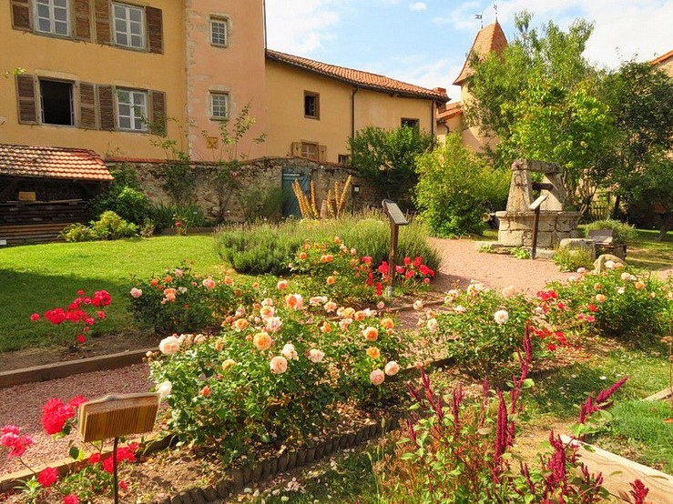
Fréderic Noëlas personnage célèbre du village au XIXe siècle et auteur du livre "Les légendes foréziennes".

Slide 35
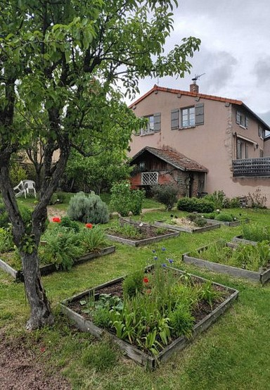
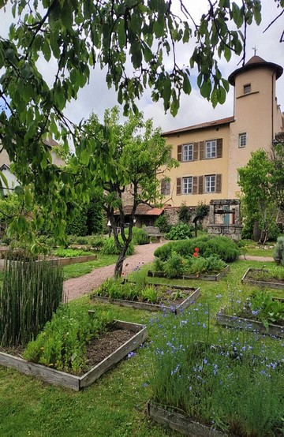
le Jardin médiéval, appelé aussi le "jardin du Moyen Âge". Il se trouve en plein village, face au Petit Châteaumorand

Slide 36
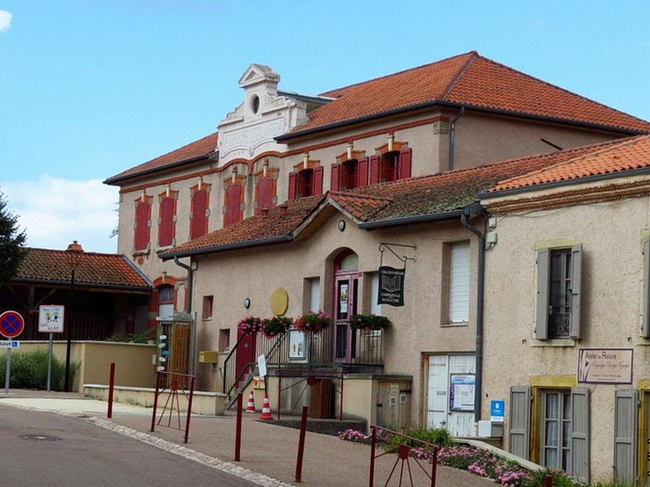
L'école et la bibliothèque du village

Slide 37
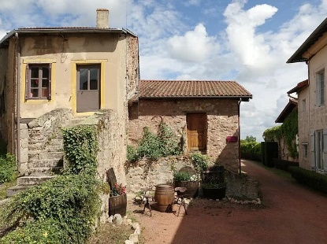

Slide 38
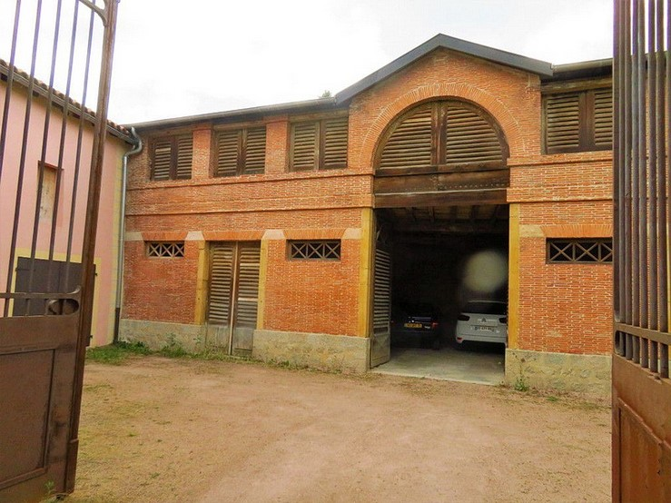
ancienne écurie, privée et transformée aujourd'hui en parking.

Slide 39
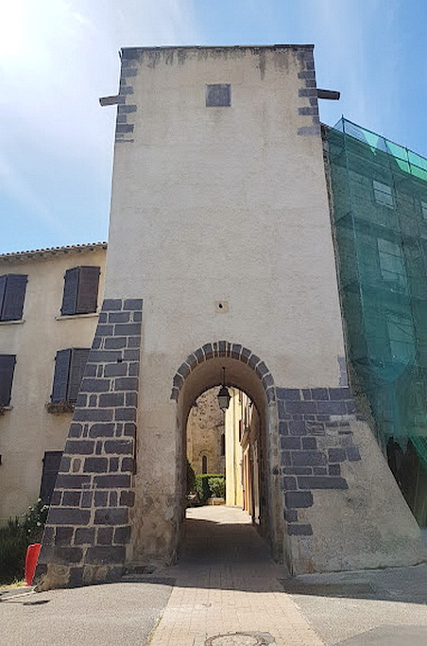
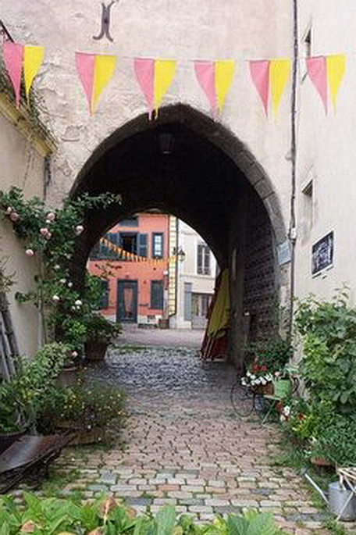

Slide 40
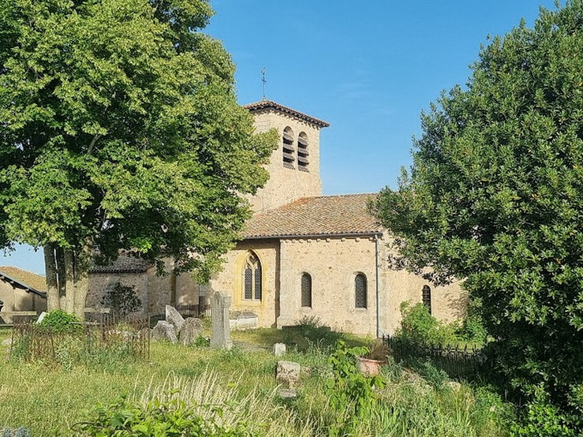
Eglise Saint Eustache
Située vraisemblablement à l'emplacement de l'ancienne chapelle du château, sa construction remonte à la fin du XIIe entre 1166 et 1225.

Slide 41


Eglise Saint-Eustache
Bâtie entre 1166 et 1225 en granit de la région, elle est de style roman avec des fenêtres en lancettes et de nombreuses peintures murales datées du XIIIe au XV siècle et une poutre de gloire.

Slide 42

la nef est bordée de bas coté étroits. Elle ne possède pas de fenêtres

Slide 43

Quelques photos pour apprécier l’intérieur de l’église

Slide 44

Poutre de gloire
Le chœur est bordé de boiseries et stalles du XVIIIe

Slide 45


Slide 46

la chapelle de Jean Pelletier, seigneur de Saint-Haon à la fin du XVe siècle. Encore de nombreux vestiges de peintures dont une litre funéraire.

Slide 47


Slide 48

fresques défigurés pendant les guerres de religion

Slide 49



Slide 50


la chapelle formant transept date de la fin du XIIe siècle.
Tableau de Saint Eustache

Slide 51


Slide 52


Slide 53


Bannière Saint Eustache en chef de la milice de l'empereur Romain
bannière Saint Vincent patron des vignerons

Slide 54



Slide 55


Slide 56

L’arrière de l’église avec un petit cimetière

Slide 57

La mairie du village

Slide 58

le château de Saint-Haon,
est devenu un hôtel

Slide 59

Les dernières restaurations au hasard des ruelles

Slide 60

Maisons originales de commerçants du XIXème siècle…

Slide 61

La même maison au moyenne âge

Slide 62



Slide 63


Slide 64

Un village très fleuri

Slide 65


Slide 66



Slide 67

Sortir de la cité pour admirer le paysage

Slide 68

Les murailles, tours et portes datent de 1360. Aujourd’hui, les fortifications sont presque entièrement conservées, un cas unique dans le département de la Loire, un voyage dans l’histoire

Slide 69

Après le siège de Charles VII en 1440 débute alors sa décadence économique et administrative au profit de Roanne. Mais aujourd’hui Saint-Haon reste d’une richesse culturelle, historique et architecturelle indétrônable et intemporelle , qui reste une visite incontournable,
Création PapyRi : Mai 2024

